Slide 1
Quelques pistes de réflexion sur le règlement des conflits Marc-André Bujold B.Sc. M.Sc. D-PRD LL.M. Méd. A. Coordonnateur des activités cliniques du programme de prévention et règlement des différends Responsable de la clinique de médiation Faculté de droit – Université de Sherbrooke

Slide 2
Source du conflit
Comparaison entre un problème et un conflit
Problème
Conflit
Non mesurable
Observable
Une opposition, choc des idées
Éclate à la suite de l’accumulation d’insatisfactions ou des problèmes récurrents.
Mesurable
Observable
Écart entre une situation existante et souhaitée
Insatisfaction acceptable
Rationnel
Émotionnel

Slide 3
Source du conflit
Le cercle du conflit – outil d’analyse et d’intervention
Valeurs :
Courantes
fondamentales
personnelles
Relations :
Émotions fortes
Préjugés, stéréotypes
Communications
Comportements
Données :
Manque d’information
Désinformation
Collecte de données
Évaluation de données
Le cercle du conflit
Contraintes:
Rôles
Autorité
Arrangements
Ressources
Intérêts :
Substantifs
Procéduraux
Psychologiques
Principes
Moore (2014) Furlong (2020)

Slide 4
Gestion du conflit
Cycle vicieux de relation – biais déclencheurs.
Cinq biais déclencheurs sont des attitudes biaisées qui nous amènent à exagérer notre perception de l’autre comme étant une personne hostile ou déraisonnable.
Ils peuvent détériorer les relations entre les personnes et amplifier le conflit.
Ces biais nous amènent à poser des gestes ou adopter des comportements hostiles qui engendreront un comportement défensif et hostile chez la contrepartie.
La réaction de l'autre confirmera notre perception biaisée et justifiera d’agir de manière hostile.
Prophétie auto-réalisante
Allred (2005)

Slide 5
Gestion du conflit
Cycle vicieux de relation – biais déclencheurs individuels.
Biais accusateur
Si l’autre pose un geste qui est préjudiciable, nous attribuons une intention du préjudice réel ou anticipé par l’action de la contrepartie.
Dynamique
L'autre me veut du mal. Le problème est de sa faute.
Attribuons la réplique de l’autre à des facteurs internes (personnalité hostile) et la chaîne causale «blâme-colère-vengeance» s’opère.
Surestimation des facteurs hors de notre contrôle pour justifier un comportement préjudiciable posé et sous-estimation des facteurs sous notre contrôle.
Bais de l’excuse
Mon comportement est justifié pour me défendre.
Alfred (2005)

Slide 6
Phases du conflit
Outil d’analyse et d’intervention
Déni
L’une des parties refuse de reconnaître le conflit, sa contribution à la situation conflictuelle ou en minimise l’existence.
Furlong (2020)

Slide 7
Gestion du conflit
Cycle vicieux de relation – biais déclencheurs individuels.
Dynamique
Croire que sa vision de la réalité est la vérité et non pas une perception subjective de la réalité dont la vérité peut être appréciée autrement en fonction de ses expériences.
Nous nous considérons comme raisonnables et objectifs lorsque confrontés à un problème.
Nous supposons que toutes les personnes placées devant les mêmes faits arriveront aux mêmes conclusions.
Si l’autre n’arrive pas aux mêmes conclusions, nous le suspectons d’être déraisonnable ou motivé par des intérêts qui sont préjudiciables.
Réalisme-naïf
Ma vision du monde est la «vraie»
Retenir l’information qui confirme nos perceptions à propos d’un phénomène et exclure celle qui ne confirme pas nos perceptions-croyances.
Biais confirmatoire
Ce que je vois confirme mes perceptions-croyances.
Le cercle vicieux commence…….
L’autre réagira avec un comportement défensif égal ou supérieur.
Alfred (2005)

Slide 8
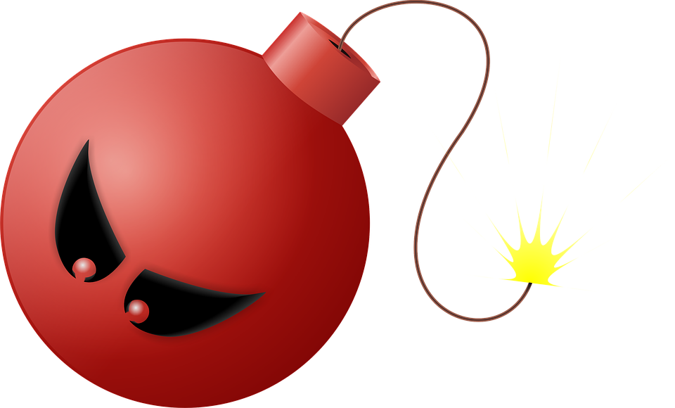
Phases du conflit
Outil d’analyse et d’intervention
Colère
Les parties sont incapables de différencier le problème des personnes.
Elles ventilent leur frustration, sont en mode attaque et la communication avec l’autre est difficile.
Furlong (2020)

Slide 9
Gestion du conflit
Cycle vicieux de relation – biais déclencheur lié au groupe.
Dynamique
Lors des discussions nous ne proposons pas d’options de solution par crainte que les membres des groupes la refusent étant donné que leur vision est déraisonnable ou extrême (isolation).
Biais du rare modéré
Croire que nous sommes le seul ou l’un des rares à avoir une vision modérée et raisonnable parmi notre groupe d’appartenance et l’autre groupe avec lequel nous sommes en désaccord.
Nous avons la solution pour régler le problème. Les autres la rendront inapplicable et la situation conflictuelle perdure.
Le cycle vicieux de la relation débute ou se poursuit par cette dynamique d’inertie.
Je suis l’un des rares à avoir une vision modérée parmi mon groupe et l'autre groupe.
Alfred (2005)

Slide 10
Écoute et communication
Freins à l’écoute
Confusion entre écouter et être d’accord
Empressé de corriger les propos que nous croyons inexacts.
Besoin de «vider son sac» avant de pouvoir écouter l’autre
Les interlocuteurs ont besoin d’être entendus avant d’entendre.
Toxicité du message
Lorsque l’on se sent attaqué, la colère nous amène souvent à réduire notre écoute et renforce notre frustration de ne pas être entendu.

Slide 11
Justice participative
CRÉATIVITÉ
création d’options de règlement.
PROACTIVITÉ
prendre en main le règlement
La justice participative est un cadre d’intervention fondé sur trois valeurs (respect, créativité, proactivité) actualisées dans les trois dimensions (interaction, contenu, processus) d’un mode de prévention et de règlement des différends (MPRD) et poursuivant trois formes d’équité (interactionnelle, distributive, procédurale).
RESPECT
considération portée à l’autre lors des interactions
JUSTICE PARTICIPATIVE
Roberge (2011)(2019)
Notes:
La notion de justice participative tire son origine des travaux de la Commission du droit du Canada, La transformation des rapports humains par la justice participative (2003).
Défis des modes alternatifs de règlement des conflits.
Pistes de solutions visant à créer une culture de la justice réparatrice.
S’inspirent des travaux sur l’éthique appliquée et la délibération éthique.
Pallier aux insuffisances du droit comme mode de régulation.
Litige – problème de droit.
Conflit – plus large que le litige. Motivations des parties et contextualisation du litige.

Slide 12
Gestion du conflit
Choix de négocier ou non le règlement d’un différend
Intérêt du problème
Espace d’évitement
Espace d’affrontement
Je fais comme je n’ai rien vu
C’est lui ou moi
Importance de la personne
Espace de renoncement
Espace de négociation
Mettre de côté ses préférences et intérêts
Explorer les possibilités
Cassan (2019)

Slide 13
Étapes du processus intégratif
1. Identifier le problème
4. Construire et mettre en œuvre les solutions au problème
Récit
Solution 1
Solution 3
Solution 2
Niveau concret
Solution
6
Solution
4
Solution
5
DIAGNOSTIC
RÉSOLUTION
Option A
Option B
Option C
Secondaires
Niveau abstrait
Primaires
Secondaires
Secondaires
Roberge (2011)
2. Identifier les causes du problème
3. Créer les options légitimes de solution au problème
13

Slide 14
Écoute et communication
Favorise l’écoute
Capacité à séparer les expériences.
Ne pas interrompre son interlocuteur.
Écouter l’autre et le démontrer.
Tolérer les silences
Éviter de rassurer à tout prix.
Reconnaître notre fermeture à l’écoute.

Slide 15
Adapté son style de communication
Affirmation de soi
Assurance et confiance en soi.
Exprime ses idées avec force.
Tendance à prendre le contrôle.
Prends des décisions rapidement.
Décision fondée sur la raison.
Les conséquences sur les autres importent peu.
Démontre peu d’émotions.
Généralement efficace.
Personne organisée et soucieuse de son temps.
Axé sur les facteurs objectifs
Peu d’assurance.
Crains d’exprimer ouvertement ses idées.
Veux toujours en savoir plus.
Soucis du détail.
Lent à la prise de décision.
Décisions fondées sur la raison.
Peu d’émotions.
Analytique
Pragmatique
Peu d’assurance.
Crains d’exprimer ouvertement ses idées.
Supporte mal la pression et la tension.
Émotif, mais ne le démontre pas.
Soucis d’équité.
Prise de décision lente.
Remets les choses à plus tard.
Assurance et confiance en soi.
Exprime ouvertement ses idées et préoccupations.
Prends des décisions rapidement.
Enthousiasme, passionné, voire impulsif.
Personne émotive.
Recherche le plaisir.
Axé sur les facteurs humains
Conciliateur
Extraverti
Gagnon (2010)

Slide 16
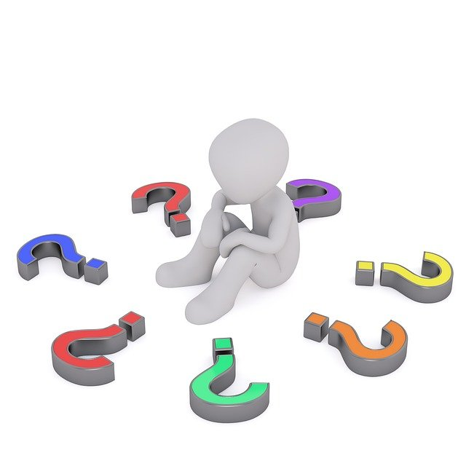
Écoute et communication
Questions – rôle du questionnement
Attirer l’attention sur un point spécifique.
Vérifier une hypothèse de travail – vérifier les prétentions de l’autre.
Obtenir de l’information.
Fournir de l’information.
Aider à comprendre le point de l’autre.
Se donner du temps de réflexion.
Faire réfléchir.
Évaluer la volonté de conclure une entente.
Vérifier l’autorité du négociateur.

Slide 17
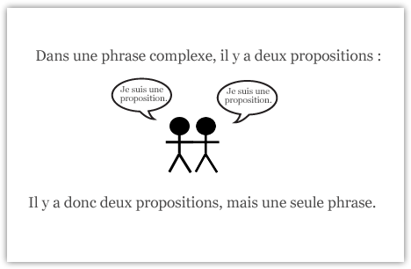
Écoute et communication
Outils de l’écoute active
Éclaircissement
Vérifier une information ou demander des précisions.
Donnez des exemples des prétentions.

Slide 18
Écoute et communication
Outils de l’écoute active
Valorisation
Permets de reconnaître l’importance des idées, des sentiments et des efforts.
Je vous remercie de partager cette impression….

Slide 19
Écoute et communication
Outils de l’écoute active
Récapitulation
Faire ressortir les faits saillants de l’entretien.
Il s’agit de résumer et de faire valoir ce qui est important pour les parties.

Slide 20
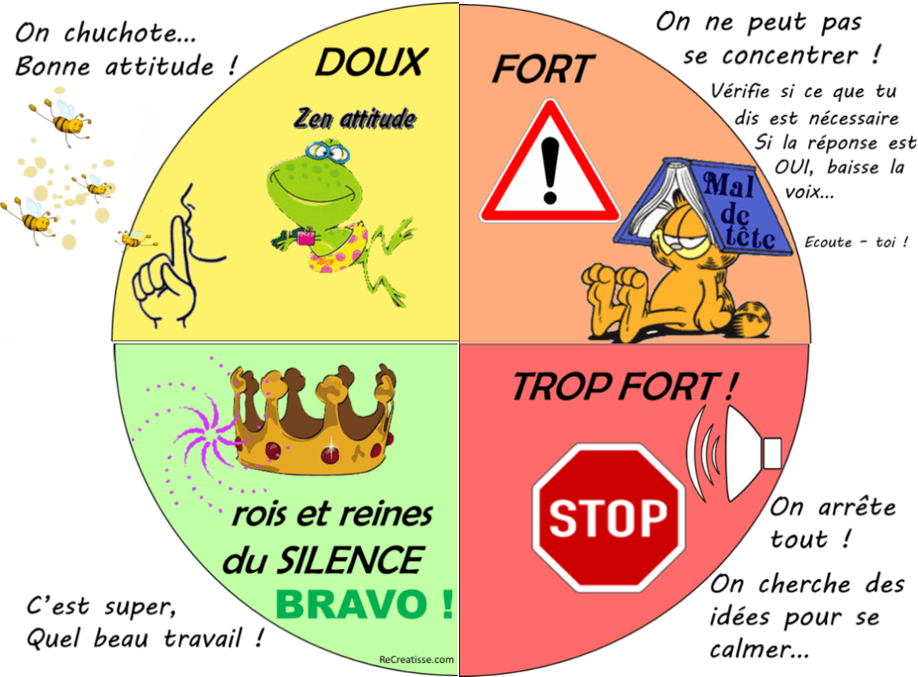
Écoute et communication (suite)
Outils de l’écoute active
Silence
S’avère propice à la réflexion.
Offre aux parties d’interagir à leur rythme.
Évitez de créer des malaises.

Slide 21
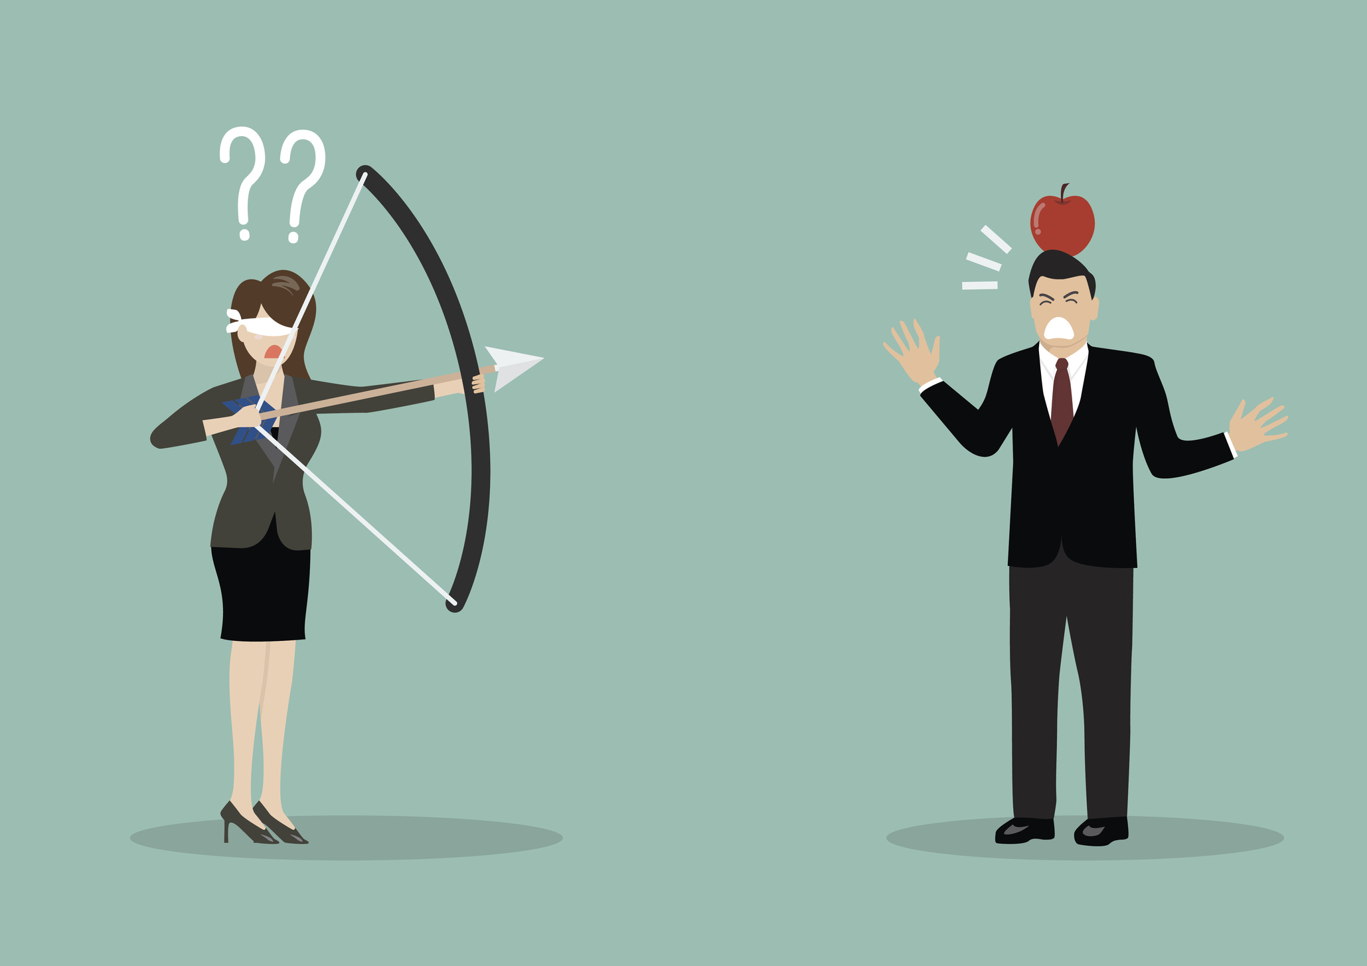
Écoute et communication (suite)
Outils de l’écoute active
Effet miroir
Validez la compréhension des parties par rapport aux positions de l’autre.
Pourriez-vous me dire ce que vous comprenez de la position de l’autre?

Slide 22
Interventions du médiateur
Phases du conflit
Phase du conflit | Interventions du médiateur
Déni L’une des parties refuse de reconnaître le conflit ou en minimise l’existence. | Test de la réalité. MESORE Souligner les contradictions. Éviter la négociation.
Colère L’une des parties est incapable de différencier le problème des personnes. | Écouter Reconnaître la colère. Poser des questions pour en comprendre la source.
Acceptation Les parties se montrent ouvertes à rétablir la relation et trouver une solution au conflit qui les oppose. | Remue-méninges Identifier les besoins des parties Construire une vision du futur Négocier des options de règlement
Furlong (2020)

Slide 23
Source du conflit
Le cercle du conflit – outil d’analyse et d’intervention
1.-Relations
Émotions fortes, préjugés, stéréotypes, communications, comportements
Être capable de communiquer
Permettre la discussion productive
Communication claire
Calmer les émotions, nuancer les perception
S’exprimer, se sentir respectée
Retrouver l’estime de soi
Le cercle du conflit
Moore (2014) Furlong (2020)

Slide 24
Source du conflit
Le cercle du conflit – outil d’analyse et d’intervention
Courantes, fondamentales, personnelles
Ce qui est juste, injuste, le bien, le mal
Les idéologies
Nommer les valeurs importantes
Identifier les questions de principe
Sentir que les valeurs sont comprises et respectées
Créer une dynamique rassurante
Atténuer la compétition
Prioriser la résolution du conflit
2. Valeurs
Le cercle du conflit
Moore (2014) Furlong (2020)

Slide 25
Source du conflit
Le cercle du conflit – outil d’analyse et d’intervention
Manque d’information, désinformation
Collecte de données
Évaluation de données
Avoir les deux côtés de la médaille
Identifier les besoins et intérêts
Comprendre les besoins de l’autre
Créer un climat de communication
Détoxifier le discours
Nommer ce qui est important
3. Données
Le cercle du conflit
Moore (2014) Furlong (2020)

Slide 26
Source du conflit
Le cercle du conflit – outil d’analyse et d’intervention
4. Besoins
Substantifs Procéduraux Psychologiques Principes
Le cercle du conflit
Les faire ressortir
Les traduire
Les reformuler
Recadrer le problème
Les satisfaire
Moore (2014) Furlong (2020)

Slide 27
Source du conflit
Le cercle du conflit – outil d’analyse et d’intervention
5.Contraintes
Rôles
Autorité
Arrangements
Ressources
Le cercle du conflit
Revoir les rôles
Rétablir les questions relationnelles
Nommer les valeurs
Considérer les contraintes
Moore (2014) Furlong (2020)

Slide 28
Gestion du conflit
Cycle vertueux de relation – promotion de la équité procédurale.
justice procédurale
Équité procédurale
Voix
Participation
Considération
Implication
Alfred (2005) Roberge (2013)

Slide 29
Gestion du conflit
Cycle vertueux de relation – biais déclencheurs.
Justice procédurale
Corresponds à la perception des gens à l’égard de l’équité du processus qui génère des résultats – déclencheur du cercle vertueux de la relation.
Voix : donner son opinion, être entendu.
Considération : notre opinion a été considérée de façon authentique.
Implication : participation au processus de règlement.
Importance de la participation au processus – perception de pouvoir participer au processus de discussion/règlement du conflit.
Équité du processus en justice procédurale (relations).
Équité de la décision en justice distributive, moins importante pour déclencher le cycle vertueux.
Alfred (2005) Roberge (2013)

Slide 30
Gestion du conflit
Cycle vertueux de relation – Facilitateurs.
Faciliter le cycle vertueux
Écouter attentivement la perspective de l'autre.
Comprendre et apprécier la perspective de l'autre.
Traiter l'autre avec respect et considération sans toutefois être d’accord.
Rapide pour accepter sa responsabilité et faire preuve de réserve avant d'accuser l'autre.
Accepter une conclusion différente de la nôtre.
Effet miroir :
Expliquer sa perspective et comprendre celle de sa contrepartie.
Décrire fidèlement la perspective de l'autre.
Reconnaître l’exactitude du résumé ou le modifier pour une compréhension commune.
Un tiers impartial (médiateur) qui prend en main un processus peut favoriser le cycle vertueux.
Alfred (2005) Roberge (2013)

Slide 31
Gestion du conflit
Cycle vertueux de relation – équité procédurale.
Perception d’équité du processus.
Notre perception de l’équité du processus est importante pour évaluer la satisfaction à l’égard du résultat.
Motivation à régler un conflit.
Respect et exécution des engagements.
Confiance et l’engagement envers l’autre.
L’équité procédurale nécessite la volonté de faire un minimum de changements à la lumière des opinions exprimées. La perception d’être manipulé aura un impact négatif sur la relation.
Alfred (2005) Roberge (2013)

Slide 32
Phases du conflit
Outil d’analyse et d’intervention
Acceptation
Les parties se montrent ouvertes à rétablir la relation et trouver une solution au conflit qui les oppose.
Furlong (2020)

Slide 33
Gestion du conflit
Cycle vertueux de relation – Effets et limites.
Les gestes qui favorisent le cycle vertueux, le développement et le maintien de la confiance accroissent la coopération entre les parties.
Limites
Les personnes vivent préalablement un cycle vicieux qui est dû aux facteurs déclencheurs (réalisme naïf, biais confirmatoire, bais accusateur, biais de l'excuse, biais du rare modéré). Certaines personnes sont véritablement hostiles et déraisonnables, faisant en sorte que le cycle vertueux ne s'enclenchera pas malgré les gestes de coopération et l’équité procédurale.
Les facteurs déclencheurs du cycle vertueux doivent être accompagnés par un aspect substantiel auxquels les parties poursuivent un intérêt commun pour régler le conflit qui les oppose.
Alfred (2005) Roberge (2013)

Slide 34
Nous joindre
Clinique de médiation de l'Université de Sherbrooke Faculté de droit de l’Université de Sherbrooke Campus de Longueuil 150, place Charles-Le Moyne Longueuil (Québec)
Téléphone 450 463-1835, poste 65515 clinique.mediation@USherbrooke.ca

